Slide 1
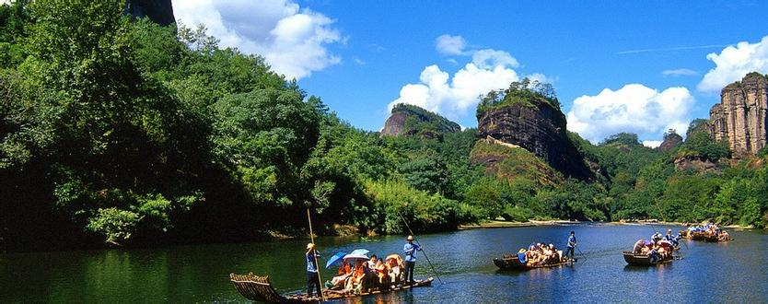
美丽的武夷山
第一PPT模板网-WWW.1PPT.COM

Slide 2
武夷山 福建省 山峰 溪水
随着 玉柱 竹笋 古朴 缓缓
徐徐 西北部 最险 通向 沙石
风景 爬山 入诗入画 山势险峻

Slide 3
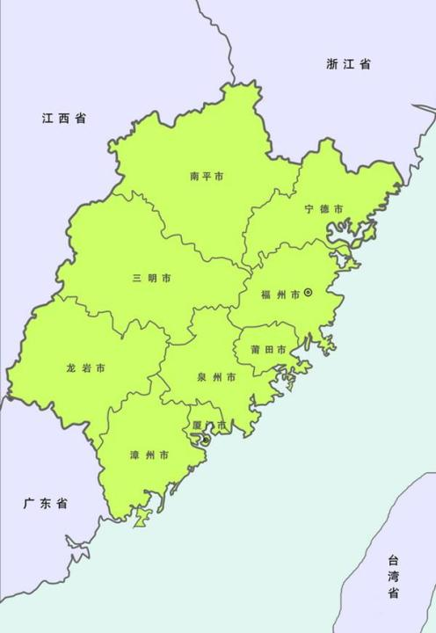
PPT模板下载：www.1ppt.com/moban/ 行业PPT模板：www.1ppt.com/hangye/
节日PPT模板：www.1ppt.com/jieri/ PPT素材下载：www.1ppt.com/sucai/
PPT背景图片：www.1ppt.com/beijing/ PPT图表下载：www.1ppt.com/tubiao/
优秀PPT下载：www.1ppt.com/xiazai/ PPT教程： www.1ppt.com/powerpoint/
Word教程： www.1ppt.com/word/ Excel教程：www.1ppt.com/excel/
资料下载：www.1ppt.com/ziliao/ PPT课件下载：www.1ppt.com/kejian/
范文下载：www.1ppt.com/fanwen/ 试卷下载：www.1ppt.com/shiti/
教案下载：www.1ppt.com/jiaoan/

Slide 4
请齐读第一自然段
第一自然段告诉我们：
1.武夷山在______________
2.武夷山风景的基本特点是______________
福建省西北部
溪水环绕，弯曲回转

Slide 5
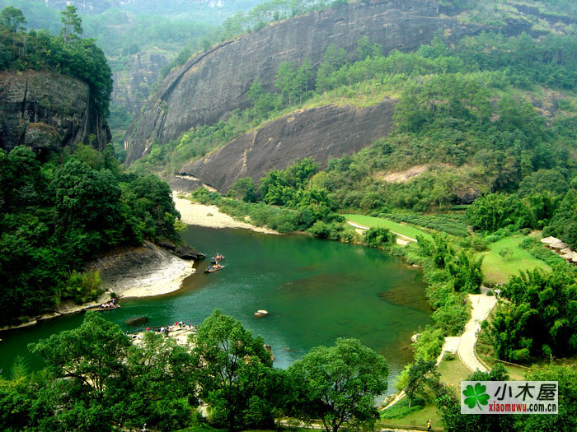

Slide 6
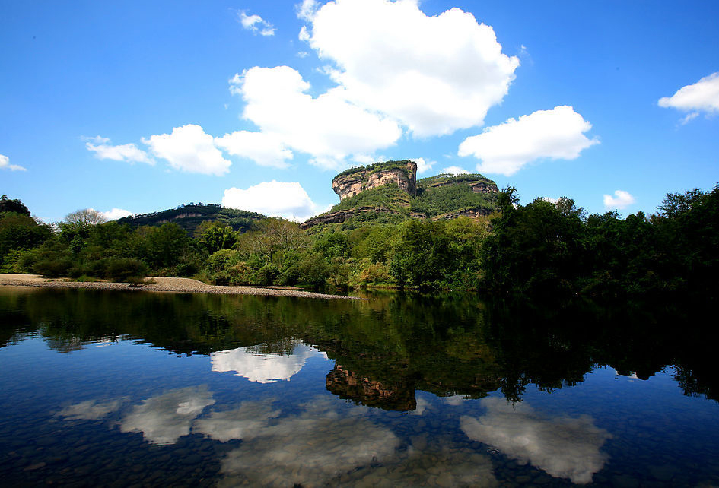

Slide 7
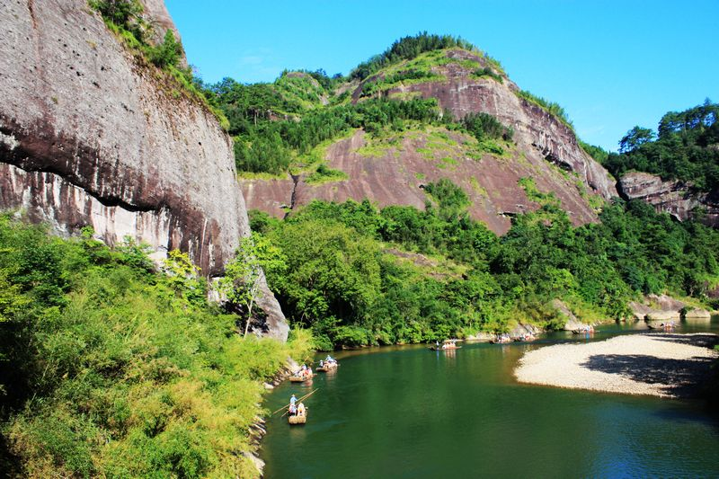

Slide 8
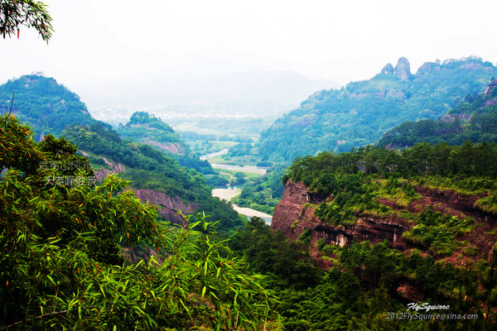

Slide 9
请男生齐读第二自然段
1.本段中心句是_________________________________
2.武夷山的特点是____________________
武夷山造型奇特，山势险峻。
造型奇特，山势险峻。

Slide 10
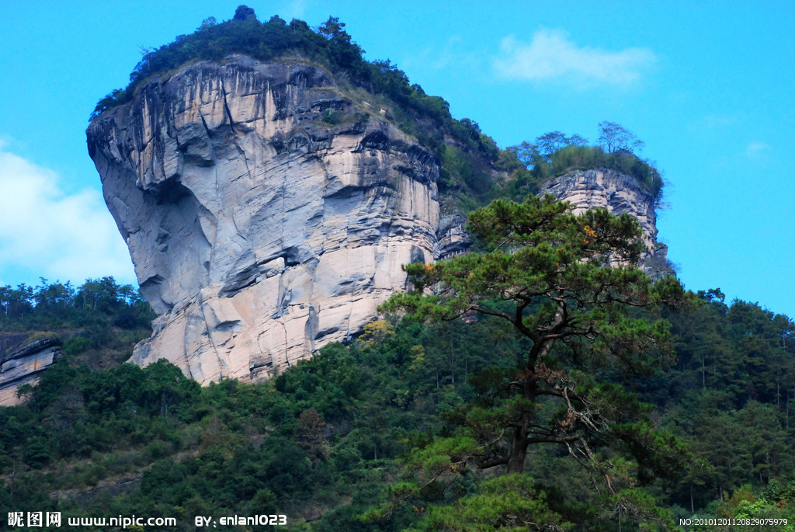

Slide 11
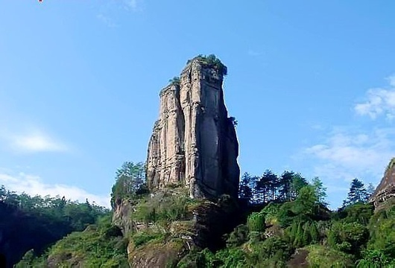

Slide 12
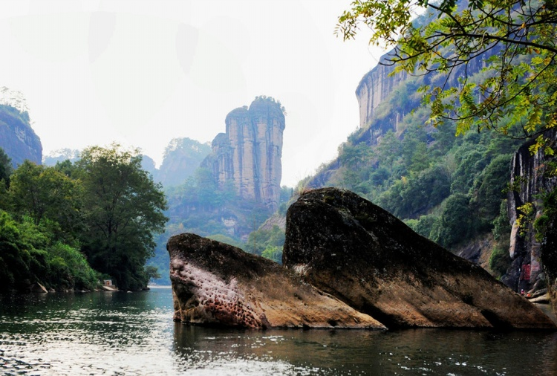

Slide 13
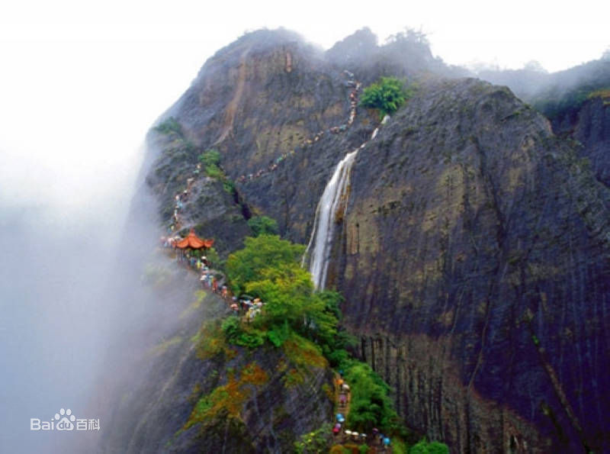

Slide 14
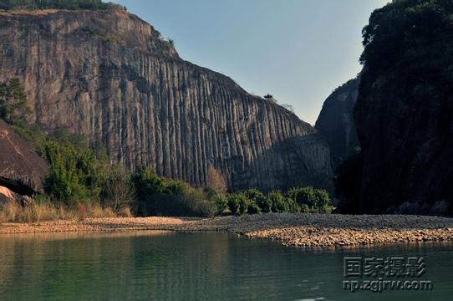

Slide 15
大王峰
三十六峰中，最险的是_____________，
因为：____________________________
____________________________。
大王峰四周悬崖峭壁，只有一条从峰底通向峰顶的狭小的石阶

Slide 16
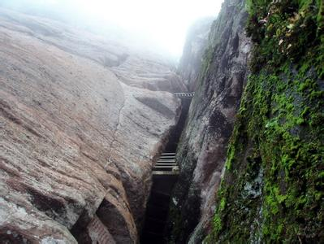

Slide 17
读了第二自然段，我们知道了武夷山山的特点是造型奇特，山势险峻。那么，武夷山的水的特点又是什么呢？
请女生齐读第三自然段。

Slide 18
清
清得可以看见溪底的沙石
武夷山的溪水很___，_________________。
武夷山的溪水很___，_________________。
静
静得像一面镜子

Slide 19
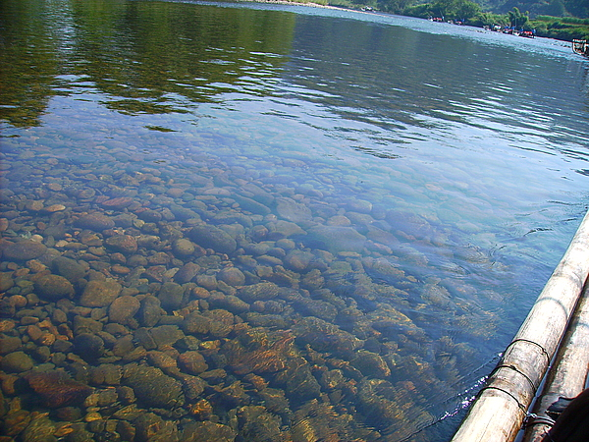

Slide 21
带着想象，朗读第四自然段，想一想，为什么人们会有一种“入诗入画”的感觉？
人们游览武夷山时，坐在古朴的竹筏上，在九曲溪上绕着山峰静静地、缓缓地、曲曲弯弯地漂行。溪水轻轻拍着竹筏，青山徐徐从两边退去，那情景如诗如画，使得陶醉其中的游人们感觉走进了诗画般的神奇境界。

Slide 22
同学们觉得武夷山美吗？
一起来读读第四自然段，一同感受一下吧。

Slide 23



可以在下列情况使用
不限次数的用于您个人/公司、企业的商业演示。
拷贝模板中的内容用于其它幻灯片母版中使用。
不可以在以下情况使用
用于任何形式的在线付费下载。
收集整理我们发布的免费资源后，刻录光碟销售。
PPT模板下载：www.1ppt.com/moban/ 行业PPT模板：www.1ppt.com/hangye/
节日PPT模板：www.1ppt.com/jieri/ PPT素材下载：www.1ppt.com/sucai/
PPT背景图片：www.1ppt.com/beijing/ PPT图表下载：www.1ppt.com/tubiao/
优秀PPT下载：www.1ppt.com/xiazai/ PPT教程： www.1ppt.com/powerpoint/
Word教程： www.1ppt.com/word/ Excel教程： www.1ppt.com/excel/
资料下载： www.1ppt.com/ziliao/ PPT课件下载：www.1ppt.com/kejian/
范文下载： www.1ppt.com/fanwen/ 试卷下载： www.1ppt.com/shiti/
教案下载： www.1ppt.com/jiaoan/

